Slide 1
Роль игры в развитии социальной активности младших школьников

Slide 2
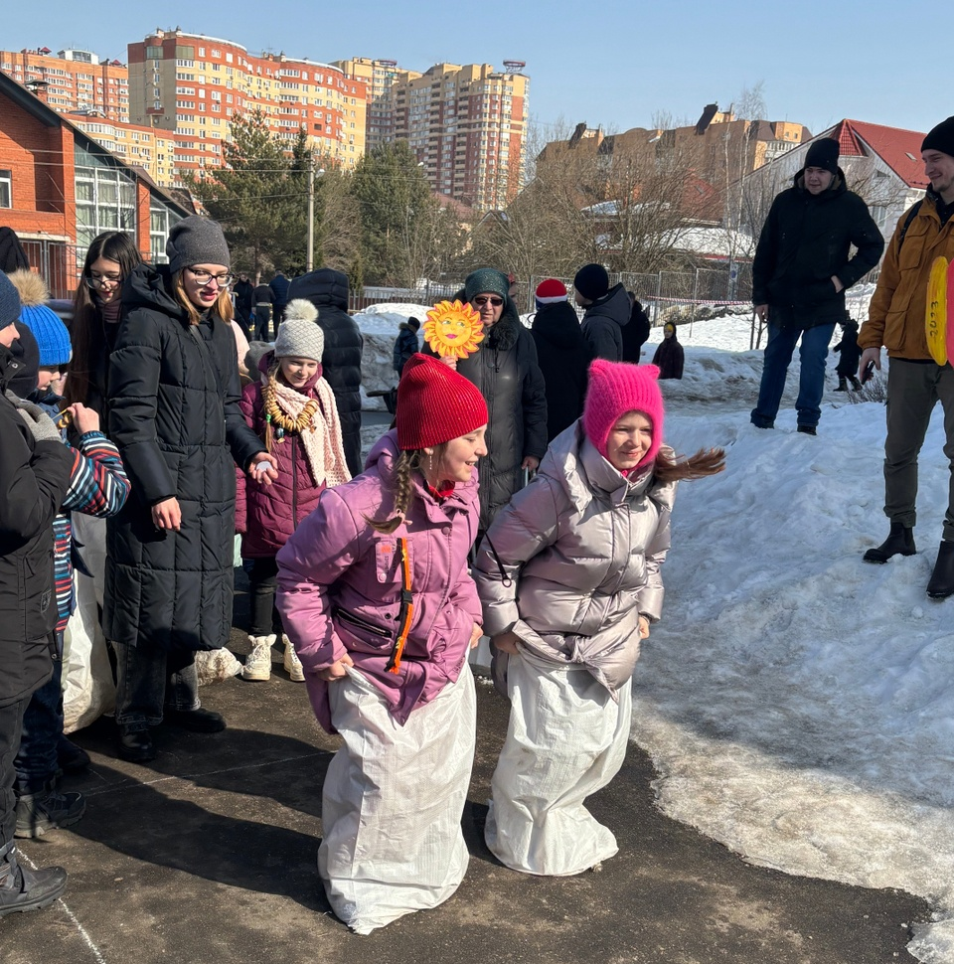
Игровая деятельность — это осознанная и систематическая форма активности, которая позволяет детям развивать творческие способности. Она включает в себя ролевые игры, спортивные соревнования и другие формы взаимодействия.

Slide 3


Slide 4

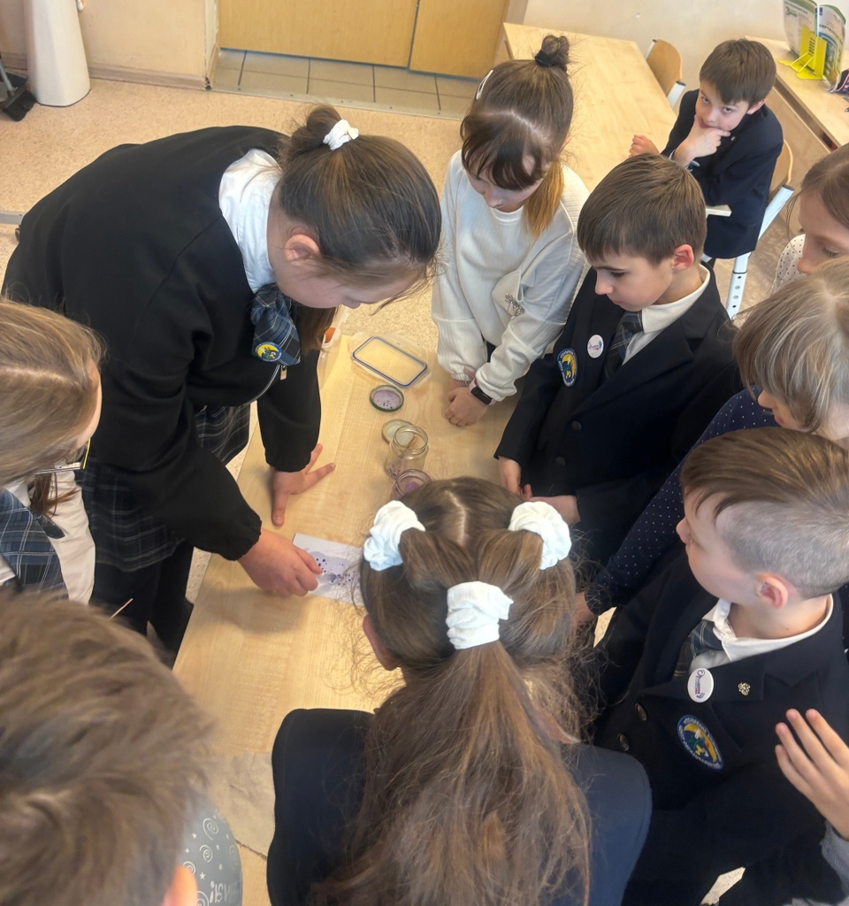
ИГРА – это вид деятельности в условиях ситуаций, направленных на воссоздание и усвоение общественного опыта, в котором складывается и совершенствуется самоуправление поведением
ИГРА – есть сильнейшее средство включения ребенка в систему общественных отношений, усвоения им богатств культуры
ИГРА – занятие, служащее для развлечения или развития каких-либо навыков, построенное по определённым правилам, а также набор предметов для таких занятий

Slide 5

Цель различных игр в развитии социальной активности младших школьников:
Развитие коммуникативных навыков;
Умение общаться с другими детьми, выражать свои мысли и чувства;
Учиться слушать и понимать собеседника, строить диалог;
Формирование навыков сотрудничества;
Умение работать в команде, делить обязанности, достигать общих целей;
Развивать чувство ответственности за результат общей работы;
Развитие эмоциональной сферы;

Slide 6
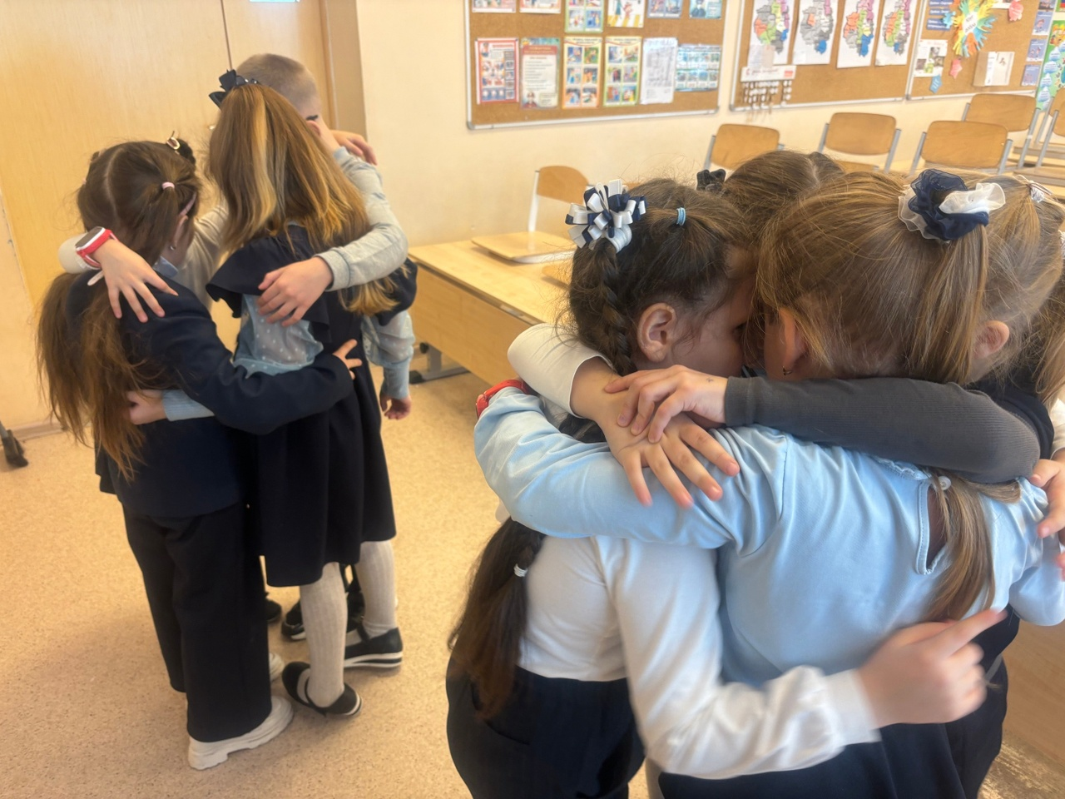
Учиться выражать свои эмоции, управлять ими, учитывать эмоции других;
Развивать эмпатию и сопереживание;
Формирование социальных норм и правил;
Учиться соблюдать правила игры, понимать их важность;
Развивать уважение к другим участникам игры, справедливость и честность;
Придумывать свои правила игры, вводить новые элементы, использовать фантазию;
Учиться выражать свои идеи и мысли через игровые действия.
Развитие творческих способностей.

Slide 7
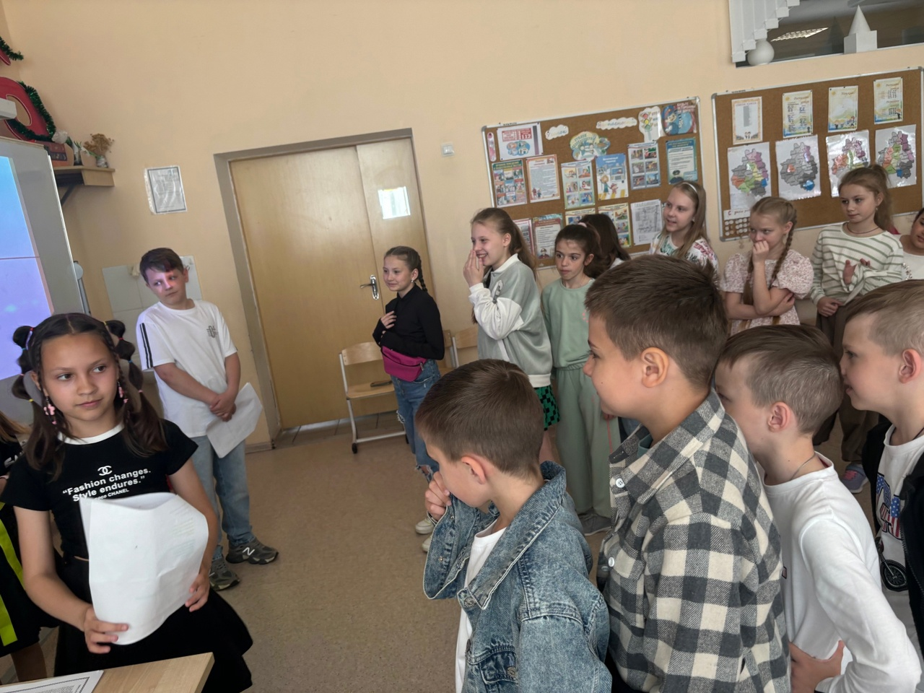
Примеры игр, развивающих социальную активность:
Ролевые игры
Сюжетно-ролевые игры
Подвижные игры
Игры с предметами
Настольные игры

Slide 8
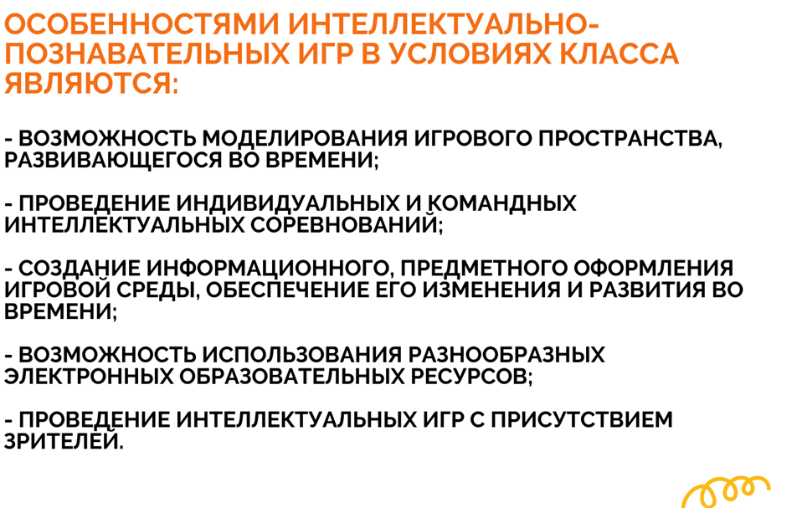
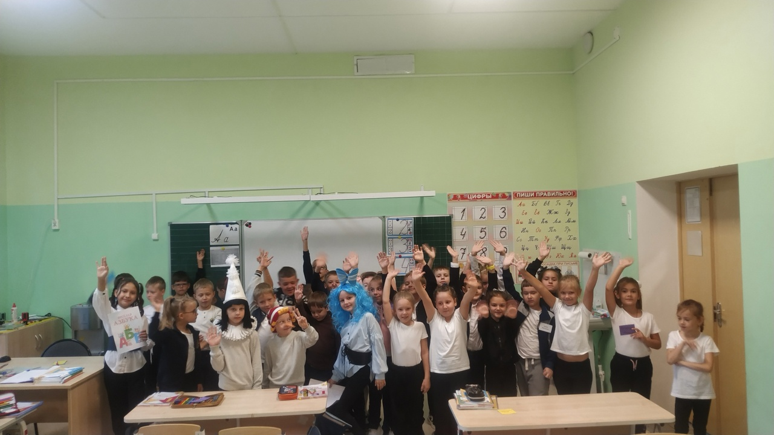
К особенностям игр в условиях
классного коллектива являются можно отнести:

Slide 9
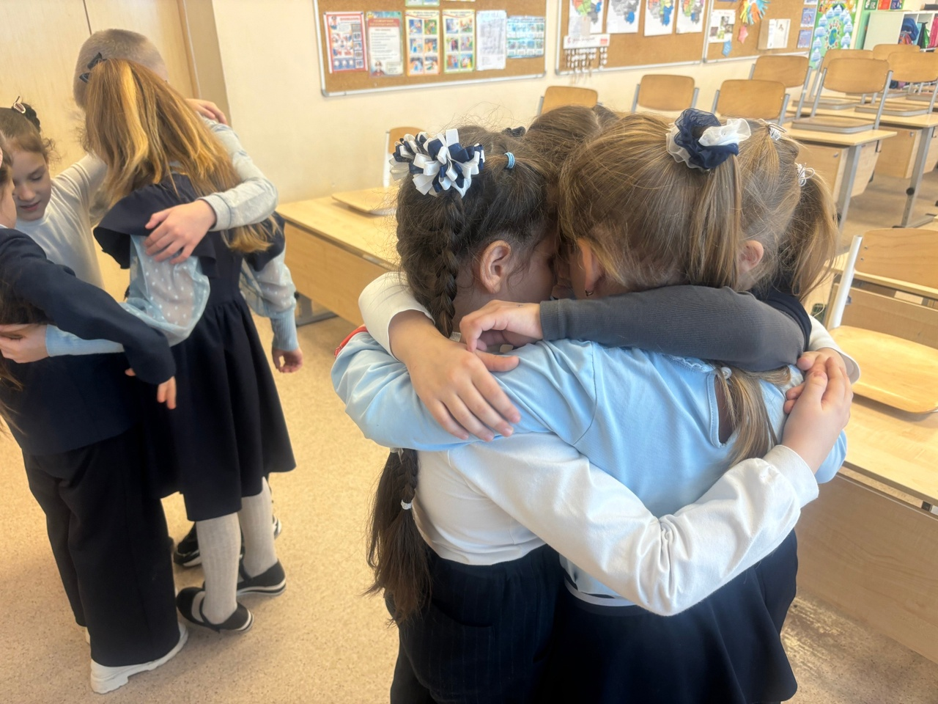
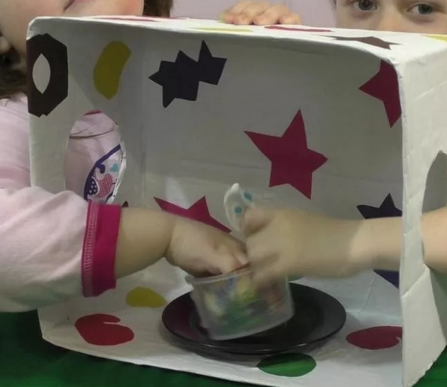
«Найди пару»
«Коробка с секретом»

Slide 10
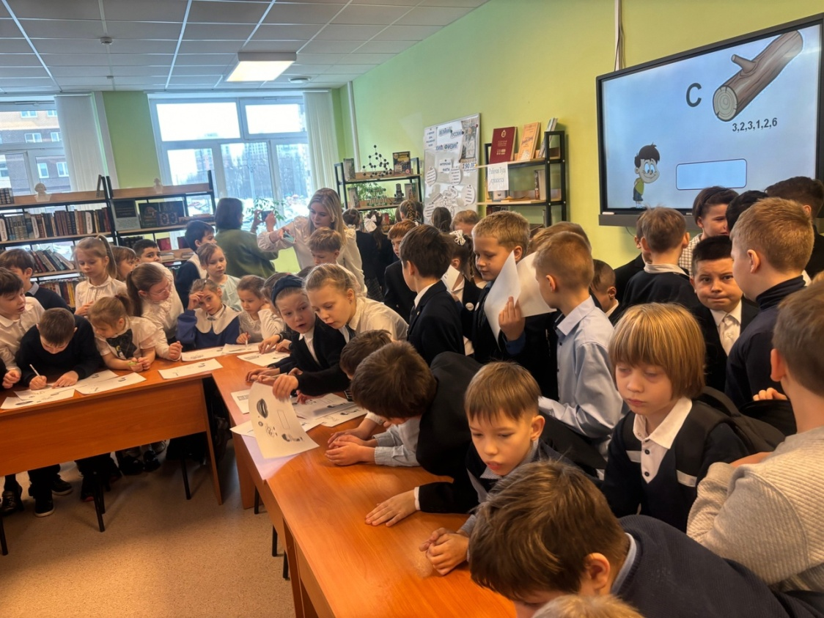
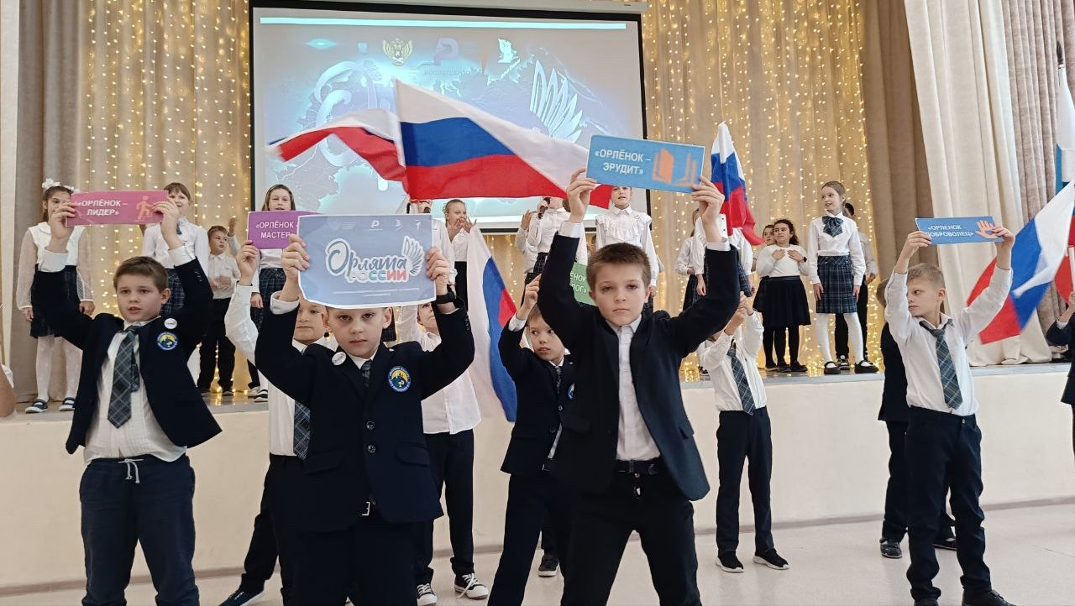
«Зеркало»
«Путаница»

Slide 11
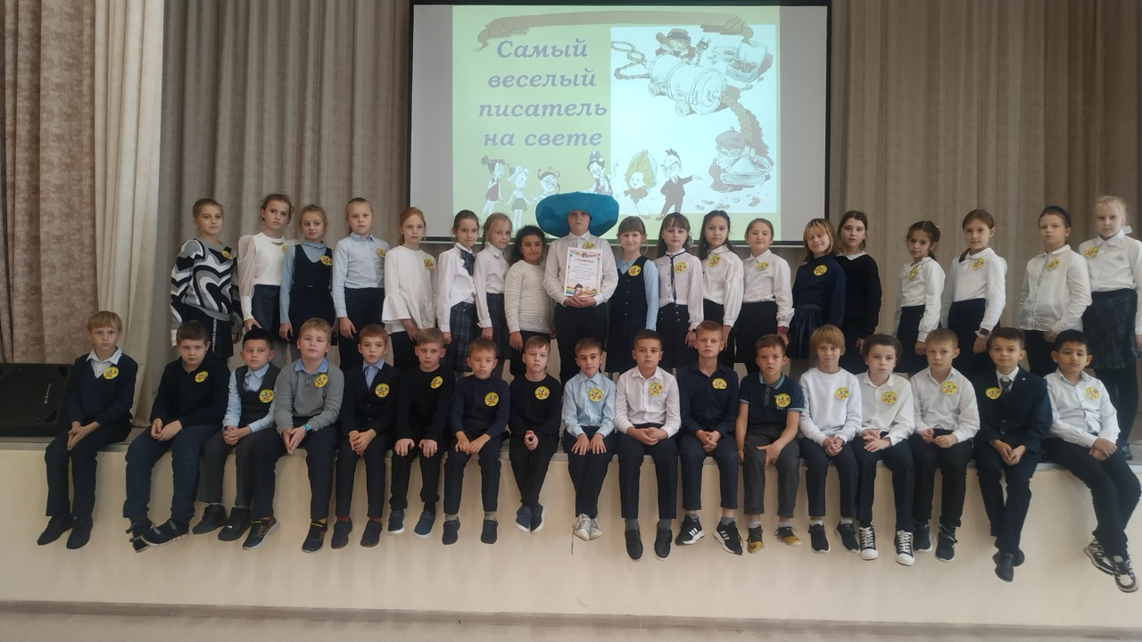

Игра – это не просто развлечение, это важный инструмент развития личности младшего школьника.
Копилка настольных игр
и методических разработок

